Slide 1
სამუშაო სტრესი და მისი მართვის სტრატეგიები მეზღვაურის პროფესიულ ფსიქოლოგიაში
ბსუ-ს იურიდიული და სოციალურ მეცნიერებათა ფაკულტეტის, სოციალურ მეცნიერებათა დეპარტამენტის ასისტენტ-პროფესორი,
ფილ. დოქტორი გურანდა შამილიშვილი

Slide 2
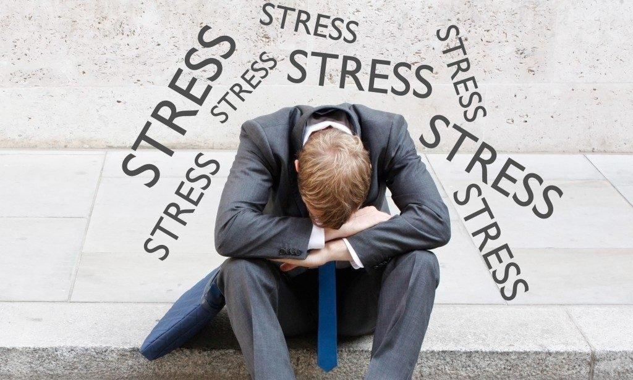
ცნება “სტრესი’’, პირველად კანადელმა ფიზიოლოგმა ჰანს სელიემ განიხილა. მისი აზრით, სტრესი არის სხეულის არასპეციფიკური პასუხი გარემოს ნებისმიერ იმ პროცესებთან, რომელიც ადაპტაციას მოითხოვს. ის ორგანიზმის ცხოველქმედებასა და გარე სამყაროში მიმდინარე ცვლილებებთან მორგებას მიიჩნევს ფსიქიკის ერთ-ერთი უმთავრეს ფუნქციად, .

Slide 3
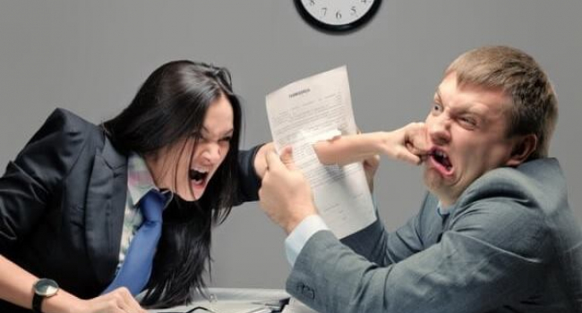
სამუშაოსთან დაკავშირებული სტრესი — „გლობალური მოვლენაა“ გაეროს ცნობით, „სტრესი ჯანმრთელობასთან დაკავშირებულ ერთ-ერთ ყველაზე სერიოზულ პრობლემად იქცა მე-20 საუკუნეში“. სამუშაოზე მისი არსებობა აშკარად ჩანს. სტრესი ადამიანზე ახდენს ფიზიკურ და ფსიქოლოგიურ ზეგავლენას, იწვევს მენტალური ხასიათის ემოციურ პრობლემებს. სამუშაო სტრესი გამოწვეულია მაშინ, როდესაც შეუსაბამო მოთხოვნაა ადამიანის უნარსა და სამუშაო გარემოს შორის. სტრესი შეიძლება გამოწვეული იყოს დატვირთვით, იზოლაციით, გადამეტებული სამუშაო დროით, ტოქსიკური სამუშაო გარემოთი, შეზუდული თავისუფლებით, მენეჯერსა და თანამშრომლებს შორის დაძაბული ურთიერთობით,

Slide 4
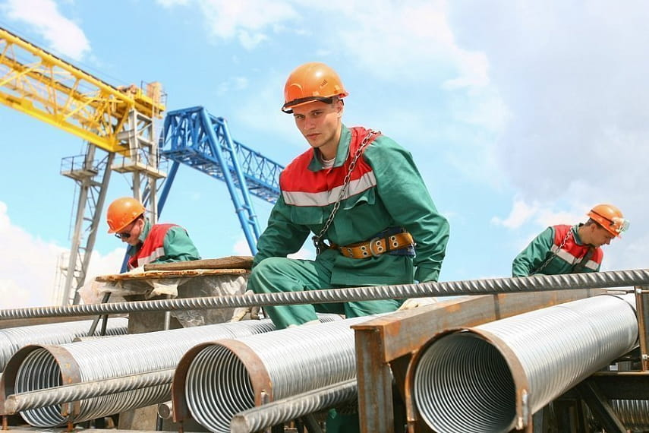
სტრესი გავლენას ახდენს მძიმე და დაძაბული სამუშაობის შესრულებისას, განსაკუთრებით კი იმ პროფესიების მქონე ადამიანებზე, რომელთაც მაღალი რისკისა და საფრთხის შემცველ სამუშაოებს ასრულებენ. სამუშაო სტრესი ხშირია მეზღვაურებში, რომლებიც ცხოვრობენ და შრომობენ რთულ და ფსიქოლოგიურად დაძაბულ პირობებში. მეზღვაურების შრომის პირობების ფსიქოლოგიური ფაქტორები დომინირებულია ჩაკეტილ სივრცესა და სენსორული დეპრივაციის პირპბებში, რომელსაც თან დაერთვის ვახტაზე მორიგეობის ციკლოგრამის მკაცრი რეგლამენტი და მაღალმორალური პასუხისმგებლობა.

Slide 5
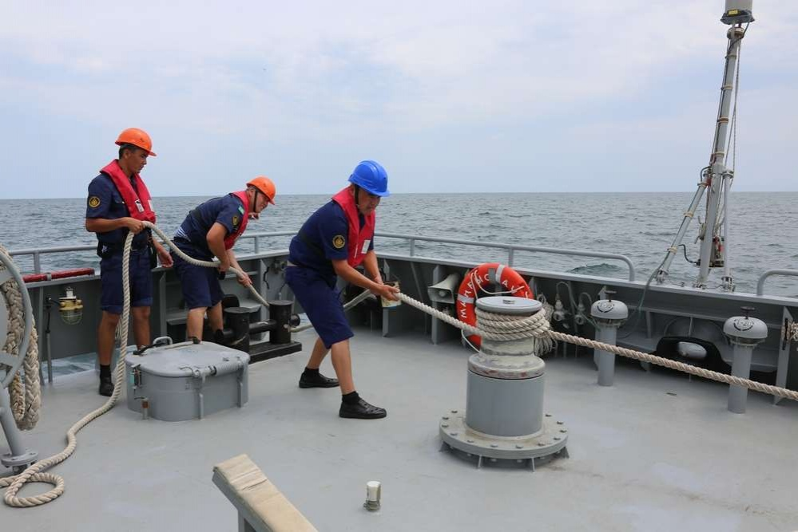
იმ უარყოფით ფაქტორებს, რომლებიც განაპირობებენ დაძაბულობის გამძაფრებას, შეიძლება მივუმატოთ ფიზიოლოგიური დისკომფორტი (ყოფითი პირობებისა და ნორმატიული მოთხოვნების შეუსაბამობა), ბიოლოგიური შიში, დროისა და მომსახურების დეფიციტი, ამოცანის გართულება, მცდარი მოქმედებების ზედმეტად მნიშვნელობის მინიჭება, ხარვეზები, წარუმატებლობა ობიექტური გარემოებებიდან გამომდინარე ინფორმაციული გადატვირთვა.

Slide 6
შესაძლებელია გამოვყოთ პროფესიული დაძაბულობის შემდეგი სახეები:
1. ინტელექტუალური დაძაბულობა, რომელიც გამოწვეულია მომსახურების გეგმის ჩამოყალიბებისას, მომსახურების პრობლემური სიტუაციების სიმრავლითა და გახშირებული ინტელექტუალური პროცესებით;
2. სენსორული- დაძაბულობა, რომელიც გამოწვეულია სენსორული და პერცეპციული სისტემების არაოპტიმალური საქმიანობის პირობებით; იგი წარმოიქმნება აუცილებელი და დიდი სირთულეების ინფორმაციისა აღქმისას;
3. მონოტონია- დაძაბულობა, რომელიც გამოწვეულია შესრულებული საქმიანობის ერთფეროვნებით, სხვა საგანზე ყურადღების გადატანის შეუძლებლობით;
4. პოლიტონია- დაძაბულობა, რომელიც გამოწვეულია, ხშირად მოულოდნელი მიმართულებით, ყურადღების გადართვის აუცილებლობით,;
5. ფიზიკური- ორგანიზმის დაძაბულობა, რომელიც გამოწვეულია ადამიანის საყრდენ-მამოძრავებელი სისტემის მომატებული დატვირთვით;
6. ემოციური- დაძაბულობა, რომელიც გამოწვეულია კონფლიქტური პირობებით, ავარიული და კატასტროფული სიტუაციების დროს;
7. მოლოდინის დაძაბულობა- დაძაბულობა, რომელიც გამოწვეულია სამუშაო ფუნქციების მზაობის აუცილებლობით, მოქმედებების არ განხორციელების პირობებშიც;
8. მოტივაციური დაძაბულობა, რომელიც დაკავშირებულია მოტივების ბრძოლასთან, გადაწყვეტილების მიღებისთვის კრიტერიუმების არჩევასთან;
9. დაღლა- დაძაბულობა, რაც დაკავშირებულია მუშაობის უნარიანობის დროებითი შემცირებასთან, რაც ხანგრძლივი მუშაობითაა გამოწვეული და სხვა.

Slide 7
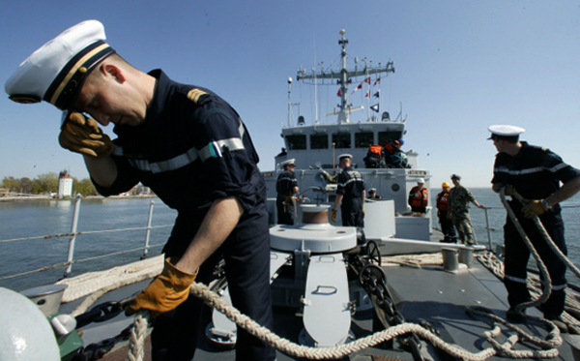
ჩვენს მიერ ჩატარებული იქნა კვლევა, რომელიც მიზნად ისახავდა, ბათუმის საზღვაო აკადემიის სტუდენტებში, გემზე პრაქტიკული სამუშაოების შესრულების პერიოდში (ვახტაზე ყოფნისას), სამუშაოსთან დაკავშირებული სტრესის პირობებში, რამდენად იყო შფოთიანობის დონე მომატებული,. კვლევა ჩატარდა ნეირო ფსიქოლოგიური დაძაბულობის, სამუშაო სტრესის შეფასების (ტ.ა. ნემჩინის მიხედვით) ინსტრუქციებისა და ტეილორის კითხვარის მიხედვით.

Slide 8
ესქსპრეს-კითხვარი დაფუძნებულია არჩევანის საშუალებაზე. მოცემულია ზედსართავ სახელთა სია, საიდანაც აპლიკანტმა უნდა ამოირჩიოს ის სიტყვები, რომლებიც მეტნაკლებად შეესაბამება მის ფსიქიკურ მდგომარეობას. ამ შემთხვევაში მას სთავაზობენ ზედსართავთა რიგს, რომლიდანაც მან უნდა აირჩიოს 5-7 სიტყვა. გემზე მყოფ პირად შემადგენლობასთან მუშაობისთვის რეკომენირებული შემდეგი სიტყვების ჩამონათვალი:

Slide 9
ყურადღებიანი | მოღუშული | აგრესიული
სიცოცხლისმოყვარული | ბოროტი | მშფოთვარე
დაჯერებული | უხასიათო | კეთიგანწყობილი
წესიერი | არ არის თავდაჯერებული | დაღლილი
დარწმუნებული | ყურადღებიანი | მოჭარბებული ენერგიული
მოუთმენელი | დაჩაგრული | გამოფიტული
თავშეუკავებელი | დაძაბული | თავდაჯერებული
დაბნეული | პასიური | აპათიური
გულღია | გულგრილი | ნერვიული
აკვიატებული | ხალისიანი | მიზანმიმართული
ნებისყოფიანი | გაღიზიანებული | უსიცოცხლო
მოდუნებული | აღგზნებული | უენერგიო
ნაწყენი | კეთილი | ეჭვიანი
აღელვებული | დაძაბული | დამოუკიდებელი
აქტიური | მოუსვენარი | საკუთარ თავზე შეყვარებული
შფოთიანი | აღრფრთოვანებული | პოზიტიურად განწყობილი

Slide 10
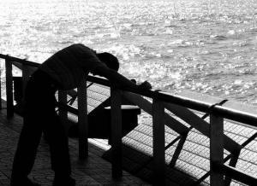
აპლიკანტის მიერ არჩეული სიტყვების ანალიზი საშუალებას გვაძლევს გარკვეულ მიზნად ვიმსჯელოთ მის ფსიქიკური და ემოციური მდგომარების მიდრეკილებებზე. ხანგრძლივი ცურვების დროს დიდი მნიშვნელობა აქვს მეზღვაურის მიერ საკუთარი ფსიქიკური მდგომარეობის თვითშეფასებას. ადამიანი ყოველთვის და ნებისმიერ პირობეებში აკვირდება საკუთარ თავს, ცდილობს გაერკვას საკუთარ შეგრძნებებში და აღქმებში, საკუთარ დამოკიდებულებებში და ურთიერთდამოკიდებულებებში. ბევრ ადამიანში ეს ხდება მისდა უნებურად და ამიტომაც ყოველთვის გააზრებული არ არის. ასეთ შემთხვევებში ცვლილებებს მის მდგომარეობაში შეიძლება ჰქოდეს როგორც დადებითი, ასევე უარყოფითი მიმართულებები.

Slide 11
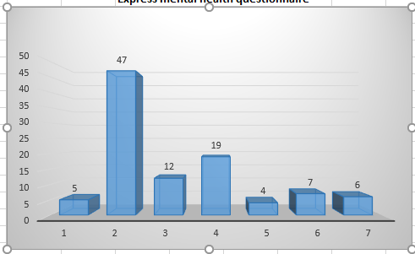
100 გამოკითხულიდან:
1.გამოფიტული დ ა დაღლილი 5%
2.ენერგიული და ოპტიმისტურად განწყობილი 47%
3.დაძაბული 12%
4.თავდაჯერებული 19%
5.პასიური და გულგრილი 4%
6.ხალისიანი და გულღია 7%
7.გაღიზიანებული და აგრესიული 6%

Slide 12
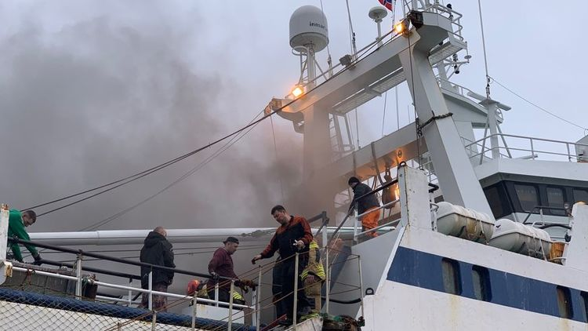
ფსიქოლოგიურ ლიტერტურაში დიდი ყურადღება ეთმობა ფსიქიკური მდგომარეობის დიაგნოსტიკას. ამისათვის იყენებენ სახვადასხვაგვარ მეთოდიკას, მათ შორის ტესტირებას ყურადღებაზე, ლოგიკურ აზროვნებაზე, მეხსიერებაზე. მაგალითისთვის, ემოციური და სტრესული მდგომარეობის დონის განსაზღვრის მიზნით ხშირად იყენებენ ტეილორის ტესტირებას. ტეილორის ტესტში არის 50 მოცემულობა. პასუხი „დიახ“ თუ თქვენ თვლით, რომ მოცემული დებულება შეესაბამება თქვენს ქცევებს ანდახ ასიათს, პასუხი „არა“, თუ თქვენ არ ეთანხმებით მოცემულ დებულებას. „არ ვიცი“ , თუ თქვენ გიჭირთ პასუხის გაცემა. აღნიშნული მეთოდიკა გამოყენებული იქნა ბათუმის საზღვაო აკადემიის სტუდენტებზე, სამუშაოს შესრულებისას სტრესული დაძაბულობის კვლევის მიზნით.

Slide 13
ტეილორის კითხვარი, რედაკტირებული გემზე ხანგრძლივად ყოფნის პირობებში.
1.როგორც წესი, მე ვმუშაობ დიდი დაძაბულობის პირობებში
2. ვახტის შემდეგ მე ძნელად ვიძინებ.
3. ჩემთვის უსიამოვნოა მოულოდნელი ცვლილებები ჩვეულ გარემოში
4. მე არც თუ ისე იშვიათად მესიზმრება კოშმარული სიზმრები.
5. განვიცდი კონცენტრაციის სირთულეს სწავლების, მეცადინეობის და ვარჯიშის დროს
6. მე მაქვს მოუსვენარი და წყვეტილი ძილი
7. მე მინდოდა ვყოფილიყავი ისეთი ბედნიერი,როგორიც არიან ჩემი აზრით სხვები.
8. რა თქმა უნდა მე არ მყოფნის თვითდაჯერებულობა.
9. ჩემი ჯანმრთელობა ძალიან მაწუხებს მე.
10. დრო და დრო ვგრძნობ საკუთარი თავის უსარგებლობას
11. მე ხშირად ვტირი.
12. მე შევნიშნე, რომ ხელები მიკანკალებს, როდესაც ვცდილობ გავაკეთო რაღაც რთული და საფრთხის შემცველი
13.დრო და დრო, როდესაც ვერ გადამიწყვეტია რა გავაკეთო, მე ძლიერ ვოფლიანდები და ეს ძალიან მთრგუნავს.
14. მე ხშირად ვიჭერ ჩემ თავს იმაში, რომ რაღაც მაღელვებს
15.არც თუ ისე იშვიათად მე ვფიქრობ ისეთ რამეებზე, რომ არ მინდა ამის შესახებ საუბარი
16. ცივ დღეებშიც კი მე ხშირად ვიოფლები.
17. მე ზოგჯერ მაქვს მღელვარების ისეთი პერიოდები, რომ არ შემიძლია საბრძოლო ადგილზე ყოფნა
18. გემზე მსახურება ჩემთვის თითქმის ყოველთვის დაკავშირებულია უჩვეულო დაძაბულობასთან
19. მე უფრო მგრძნობიარე ვარ ვიდრე ჩემი თანამშრომლები.
20. მე ხშირად ვარ გაურკვეველ მდგომარეობაში.
21. ჩემი მდგომარეობაჩემს კოლეგებთან ძალიან მაღელვებს
22. ჩემთვის ძალიზნ რთულია საკუთარ მოვალეობებზე კონცენტრაცია ვახტზე ყოფნის დროს
23. ზღვაში ყოფნის დროს თითქმის მუდმივად განვიცდი შფოთვას მოსალოდნელ საფრთხესთან დაკავშირებით
24.დრო და დრო ვხდები ისეთი აღგზნებული, რომ მიჭირს დაძინება
25. მე განვიცდიდი შიშს იმ შემთხვევებშიც კი, როდესაც ვიცოდი, რომ საფრთხე არ მემუქრებოდა
26. მე ყველაფერს ძალზედ სერიოზულად აღვიქვამ.
27. ზოგჯერ მეჩვენება, რომ ჩემს წინაშე აღმართულია ისეთი სირთულეები, რომლებსაც ვერ გადავლახავ
28. ზოგჯერ მეჩვენება, რომ უსარგებლო ვარ.
29. მე ხშირად დარწმუნებული არ ვარ საკუთარ ძალებში
30. გემზე ძალიან მაღელვებს მოსალოდნელი წარუმატებლობა.
31. მოლოდინი ყიოველთვის ნერვებზე მოქმედებს.
32. ყოფილა პერიოდები, როდესაც მძიმე წინათგრძნობები მიკარგავდნენ ძილს
33. ზოგჯერ არაფრის გამო ცუდ გუნებაზე ვდგები.
34. მე ადვილად ვბრაზდები
35. მე ხშირად მეშინია, რომ გავწითლდები..
36. მე არ მეყოფა ძალები, რომ გადავლახო ყველა სირთულე გემზე ყოფნის დროს
37. ზოგჯერ მეჩვენება, რომ ჩემი ნერვული სისტემა შერყეულია და ადვილად გამოვდივარ წყობიდან
38. როგორც წესი ჩემი ხელები და ფეხები თბილია.
39. ჩვეულებრივ, გაწონასწორებულ და კარგი განწყობაზე ვარ
40. მე თითქმის ყოველთვის ვგრძნობ თავს სრულიად ბედნიერად
41. როდესაც რაღაცას უნდა დიდხანს ველოდო, ამის გაკეთება შემიძლია მშვიდად
42. მე იშვიათად მაქვს თავის ტკივილები გადატანილი მღელვარებისა და უსიამოვნებების შემდეგ
43. მე არ მიჩქარდება გული, როდესაც ველი რაღაც ახალს ანდა რთულს
44. მე არ ვარ სხვებზე მეტად ნერვიული.
45. მე დარწმუნებული ვარ საკუთარ თავში
46.ჩემს მეგობრებთან შედარებით მე ვთვლი, რომ ვარ მამაცი
47. მე არა ვარ მეტად მორცხვი, ვიდრე სხვები.
48. როგორც წესი, მე მშვიდად ვარ და ჩემი წყობიდან გამოყვანა ადვილი არ არის
49.პრაქტიკულად არასდროს ვწითლდები.
50. მე შემიძლია მშვიდად დავიძინო ნებისმიერი უსამოვნების შემდეგ
მონაცემების დამუშავებისთვის საჭიროა:
• დავითვალოთ პასუხების რაოდენობა „დიახ“ 1 დან 37 მდე;
• დავითვალოთ პასუხების რაოდენობა „არა“ 38 დან 50 მდე;
• დავითვალოთ პასუხების რაოდენპბა „არ ვიცი“ მთლიან თესტში და გავყოთ 2- ზე;
• დავაჯამოთ მიღებული შედეგები.

Slide 14
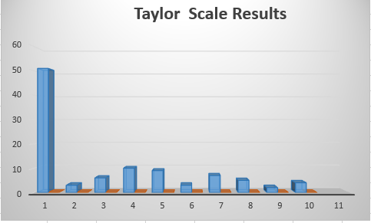
100 გამოკითხულიდან:
1. ჩვეულებრივ, გაწონასწორებულ და კარგი განწყობაზე ვარ 51%
2.ზღვაში ყოფნის დროს თითქმის მუდმივად განვიცდი შფოთვას მოსალოდნელ საფრთხესთან დაკავშირებით 3%
3.როგორც წესი, მე ვმუშაობ დიდი დაძაბულობის პირობებში 6%
4.ჩემს მეგობრებთან შედარებით მე ვთვლი, რომ ვარ მამაცი 10%
5.მე არ მიჩქარდება გული, როდესაც ველი რაღაც ახალს ანდა რთულს 9%
6.გემზე მსახურება ჩემთვის თითქმის ყოველთვის დაკავშირებულია
უჩვეულო დაძაბულობასთან 3%
7.ჩემთვის ძალიან რთულია საკუთარ მოვალეობებზე კონცენტრაცია
ვახტზე ყოფნის დროს 7%
8.განვიცდი კონცენტრაციის სირთულეს სწავლების, მეცადინეობის და
ვარჯიშის დროს 5%
9.ვახტის შემდეგ მე ძნელად ვიძინებ2%
10.მე ხშირად ვარ გაურკვეველ მდგომარეობაში 4%

Slide 15
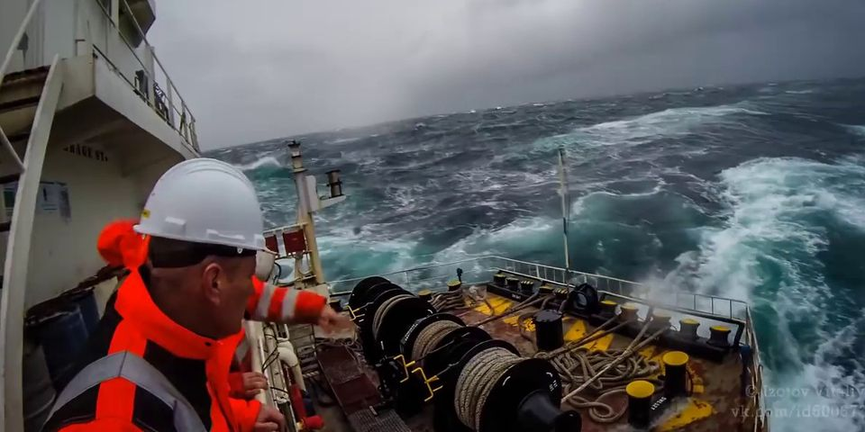
ჩატარებული კვლევის შედეგების მიხედვით, აკადემიის სტუდენტებში გამოიკვეთა სუსტი და ზომიერი ფსიქოლოგიური დაძაბულობის დიაპაზონი.

Slide 16

სამუშაო სტრესისაგან დაძლევის გზები საზღვაო სფეროს ფსიქოლოგიაში მრავალმხრივია. განსაკუთრებით, მნიშვნელოვანია შორეული ნაოსნობის პერიოდში ეკიპაჟის წევრების ფიზიკური აქტივობით დაკავება, რეგულარული, ყოველდღიური ვარჯიშისა და წვრთნების შესრულება. ასევე, აქტუალურია, გემის მეთაურების უშუალო ქმედებები პირადი შემადგენლობის ფსიქიკური მდგომარეობების ფსიქოჰიგიენასა და ფსიქოპროფილაქტიკასთან დაკავშირებული ღონისძიებების განხორციელების პროცესში. დიდი მნიშვნელობა ენიჭება ასევე გემზე არსებული წესრიგის გამყარებას და დისციპლინის დაცვას, ეკიპაჟის წევრთა შორის სამსახურეობრივი ურთიერთდამოკიდებულებების დანერგვას, ეფექტური კომუნიკაციისა და ფსიქოლოგიური თავსებადობის განვითარებას. სამუშაო პირობებისა და დასვენების გაუმჯობესებას, დადებითი ინდივიდუალური და კოლექტიური გრძნობებისა და განწყობის ჩამოყალიბებას. ფსიქოლოგიური ღონისძიებების განხორციელება მიმართული უნდა იყოს მწვავე ფსიქოგენური ფაქტორების მოხსნაზე, ეკიპაჟში წარმოქმნილი რთული სიტუაციების გადასაჭრელად გამოყენებული უნდა იყოს ქმედითი, რაციონალური საშუალებები, უნდა მოხდეს ზოგიერთი მეზღვაურის მხრიდან გამოვლენილი აფექტური რეაქციების შედეგებისა და უეცარი ისტერიული ქცევების შეფასება. ინდივიდუალური ფსიქოთერაპიის ყველაზე ეფექტური საშუალებებია საუბარი, განმარტება, პერსონალური დავალება, გემის საზოგადოებრივ ცხოვრებაში აქტიური ჩართვა. ჯგუფური ფსიქოთერაპია ძირითადად იმართება კოლექტიური გასაუბრებების ფორმით. მისი კერძო ამოცანები შეიძლება შესრულდეს ორგანიზებული დასვენების მიზანმიმართული ჩატარებით. ამგვარი ქმედითი ღონისძიებების გატარება ხელს შეუწყობს შორეული ნაოსნობის პერიოდში მეზღვაურთა შორის სამუშაო სტრესის შესუსტებას და გემზე ჯანსაღი ფსიქოლოგიური კლიმატის ჩამოყალიბებას.

Slide 17

იაპონელი ფსიქოთერაპევტის, ფსიქოლოგიის დოქტორის აკიოში კიტაოკას ილუზიური ანიმაცია, რომლითაც შეგვიძლია დავადგინოთ ადამიანის ფსიქოლოგიური მდგომარეობა სამუშაო სტრესის პირობებში

Slide 18
გმადლობთ ყურადღებისათვის!

